Slide 1
Kisajátítás és a termőföld értékbecslés gyakorlata
MAISZ Konferencia
2012.03.23
Váci László

Slide 2
Azonos-e a kisajátítás az értékbecsléssel?
- Igen de mégsem: 9. § (3) A kártalanítás összegének megállapítása során
a) az összehasonlításra alkalmas ingatlanok helyben kialakult forgalmi értékét,
b) ha az ingatlan valóságos forgalmi értéke - összehasonlításra alkalmas ingatlanok, illetve ezek forgalmának hiányában, vagy forgalmukra jogszabályban elrendelt korlátozás, illetve más ok miatt - nem állapítható meg, …….. termőföld esetén a művelési ágat, a földminősítés szempontjait és az ingatlan jövedelmezőségét
kell figyelembe venni.
Piaci összehasonlító adatok elemzése és Hozam számításon alapuló módszerek
Részleges kisajátítás és egész ingatlan kisajátítása.
Egész ingatlan kisajátítása esetén: egyszerű a munkánk, piaci és/vagy hozam
Részleges kisajátítás esetén: összetett a feladat, több mint értékbecslés. 19. § (1) A kisajátítással kapcsolatos értékveszteséget meg kell téríteni. Értékveszteségként kell megtéríteni különösen
a) mezőgazdasági művelés alatt álló ingatlan esetében a lábon álló és függő termés értékét, ha az a birtokbaadás időpontjában már megállapítható, ennek hiányában a folyó gazdasági év várható termésének értékét;
b) erdő esetében a lábon álló faállomány értékét;
c) az ingatlan egy részének kisajátítása esetén a visszamaradt ingatlanrész értékének csökkenését.
(2) A lábon álló és függő termés értékéből, illetőleg a folyó gazdasági év várható termésének értékéből le kell vonni az elmaradt mezőgazdasági munkák költségét.
Értékbecslés vagy kártalanítás?
Értékbecslési módszerek alkalmazásával a kártalanítási összeg meghatározása.

Slide 3
FAJLAGOS ÉRTÉK MEGHATÁROZÁSA
Összehasonlító adatok beszerzésének problematikája: NAV, Önkormányzatok, pontatlan adatok
Szántó művelési ág: nagy számban áll rendelkezésre összehasonlító adat
Rét művelési ág: kevés összehasonlító adat áll rendelkezésre. Szántó értékének 80%
Legelő és nádas művelési ág: kevés vagy nem áll rendelkezésre összehasonlító adat. Szántó 40%
Kivett művelési ág: Tanya kivételével nincs adat. Hasznosságától függően út, csatorna, árok a szántó értékének akár 100-200%-a, vízállás, mocsár, anyaggödör a szántó 20-30 % esetenként érték nélküli.
Erdő és gyümölcsös művelési ág: kevés olyan adat van ami jól felhasználható. Talajérték a szántó értéke, a faállomány és az ültetvény értéke hozam számítással meghatározható.
Az ingatlan adottságai, jellemzői, övezeti besorolása, fekvése, elhelyezkedése alapján korrekció

Slide 4
ÉRTÉKVESZTESÉG
LÁBON ÁLLÓ NÖVÉNYZET, FÜGGŐ TERMÉS ÉRTÉKE:
a kisajátított területen lévő növényzet értékéből levonva az elmarad munkák értékét.
Szántók (vetést követően): (T(ha) x Q(t/ha) x P(Ft/t))-K(Ft)
Ültetvények (szőlő, gyümölcsös): az ültetvény értéke
Piaci érték: földterület+ültetvény
Hozam számítás: csak az ültetvény értéke
Költség alapú: csak az ültetvény értéke, telepítési Ktsg. avultatva
Művelő utak problémája: ültetvény nincs a kisajátított területen de az új telekhatár kialakítása után újra ki kell alakítani, az ültetvényt ki kell vágni.

Slide 5
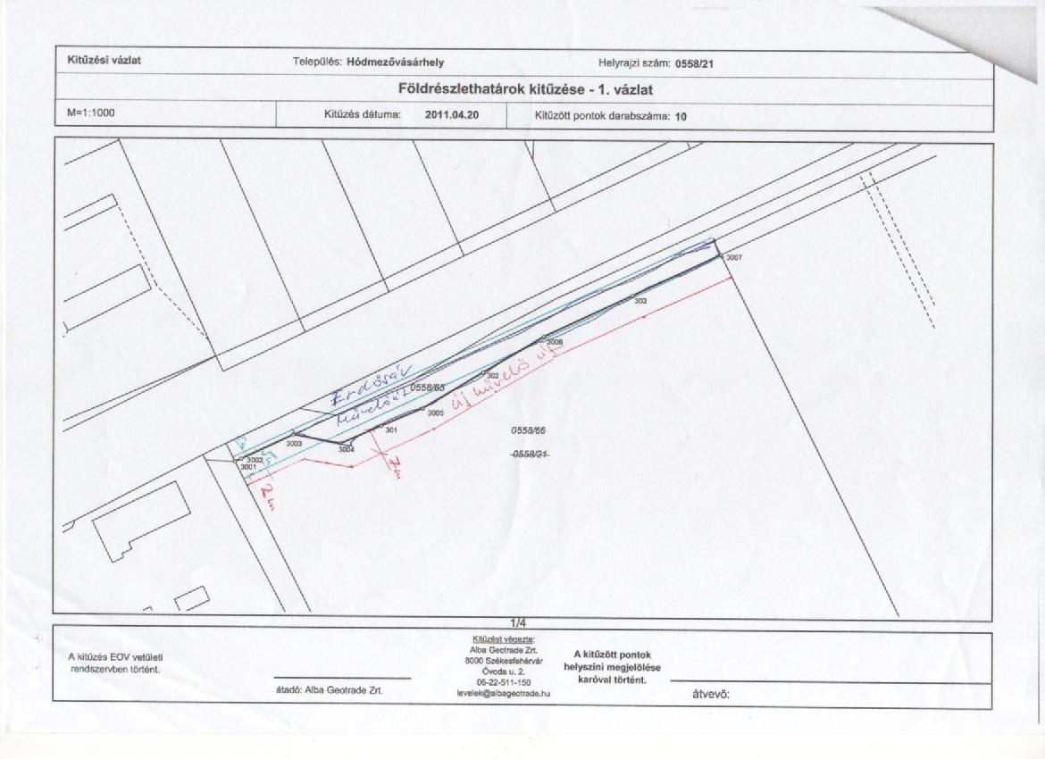

Slide 6
ÉRTÉKVESZTESÉG
ERDŐ: a faállomány értéke
erdő és fasor
területre méretre meghatározott érték
fa egyedi db érték

Slide 7
ÉRTÉKVESZTESÉG
VISSZAMARADT INGATLANRÉSZ ÉRTÉKCSÖKKENÉSE
K.K. 5. sz. állásfoglalás
Méret és alakváltozás: a gazdaságos gépi művelhetőség szempontjait kell figyelembe venni.
Művelési mód változása: a megváltozott művelési mód miatti többlet költségeket vagy a gyengébb termés átlagot kell vizsgálni.
Pl. öntözési lehetőség megszűnése, megváltozása.
Művelési ág megváltozása: az eredeti és új művelési ágat kell figyelembe venni.
ÉRTÉKCSÖKKENÉS MÉRTÉKÉNEK MEGHATÁROZÁSA
- Korrekciós tényezőkkel
- Az értékcsökkenésnek megadásával

Slide 8
Tiszagyenda |  |  |  | 018/2
ÉRTÉKELÉS
forgalmi érték |  |  |  | 29
Korrekció tényezők és értékek (%)
az összehasonlított ingatlanok átlagától való eltérésékre
Korrekciós tényező |  |  |  | alsó | felső | alkalmazott korrekció
alak, forma, méret |  |  |  | -10 | 10 | 3
fekvés, elhelyezkedés |  |  |  | -80 | 250 | 10
megközelíthetőség, út viszonyok |  |  |  | -30 | 25 | 5
domborzati és lejtés viszonyok |  |  |  | -30 | 0
vízrendezettség, melioráció |  |  |  | -20 | 20
öntözés feltételei |  |  |  | 0 | 30 | 0
művelést gátló tereptárgyak |  |  |  | -15 | 0
demográfiai viszonyok |  |  |  | -15 | 15
gazdálkodási tradíciók |  |  |  | -20 | 20
fagy-, jég-, vadkár |  |  |  | -70 | 5
kerítettség |  |  |  | 0 | 15
esztétikai benyomás |  |  |  | -10 | 10
környezeti állapot, szennyezettség |  |  |  | -10 | 5
gazdasági környezet |  |  |  | -20 | 20
infrastruktúra, közműellátottság |  |  |  | 0 | 20
a földterület természeti védettsége |  |  |  | -20 | 0
Kultúrállapot |  |  |  | -10 | 10 | 0
egyéb: |  |  |  | -25 | 25 | 0
összes korrekció |  |  |  |  |  | 18
Korrigált fajlagos érték: |  |  |  | 34

Slide 9
Tiszagyenda |  |  |  | 018/17
forgalmi érték |  |  |  | 29 Ft/m2
Korrekció tényezők és értékek (%)
az összehasonlított ingatlanok átlagától való eltérésékre
Korrekciós tényező |  |  |  | alsó | felső | alkalmazott korrekció
alak, forma, méret |  |  |  | -10 | 10 | 0
fekvés, elhelyezkedés |  |  |  | -80 | 250 | 10
megközelíthetőség, út visznyok |  |  |  | -30 | 25 | -5
domborzati és lejtés viszonyok |  |  |  | -30 | 0
vízrendezettség, melioráció |  |  |  | -20 | 20
öntözés feltételei |  |  |  | 0 | 30
egyéb: |  |  |  | -25 | 25 | 0
összes korrekció |  |  |  |  |  | 5
korrigált fajlagos érték |  |  |  | 30 Ft/m2
Tiszagyenda |  |  |  | 018/18
forgalmi érték |  |  |  | 29 Ft/m2
Korrekció tényezők és értékek (%)
az összehasonlított ingatlanok átlagától való eltérésékre
Korrekciós tényező |  |  |  | alsó | felső | alkalmazott korrekció
alak, forma, méret |  |  |  | -10 | 10 | 0
fekvés, elhelyezkedés |  |  |  | -80 | 250 | 10
megközelíthetőség, út visznyok |  |  |  | -30 | 25 | 5
domborzati és lejtés viszonyok |  |  |  | -30 | 0
vízrendezettség, melioráció |  |  |  | -20 | 20
öntözés feltételei |  |  |  | 0 | 30 | 0
egyéb: |  |  |  | -25 | 25 | 0
összes korrekció |  |  |  |  |  | 15
korrigált fajlagos érték |  |  |  | 33 Ft/m2

Slide 10
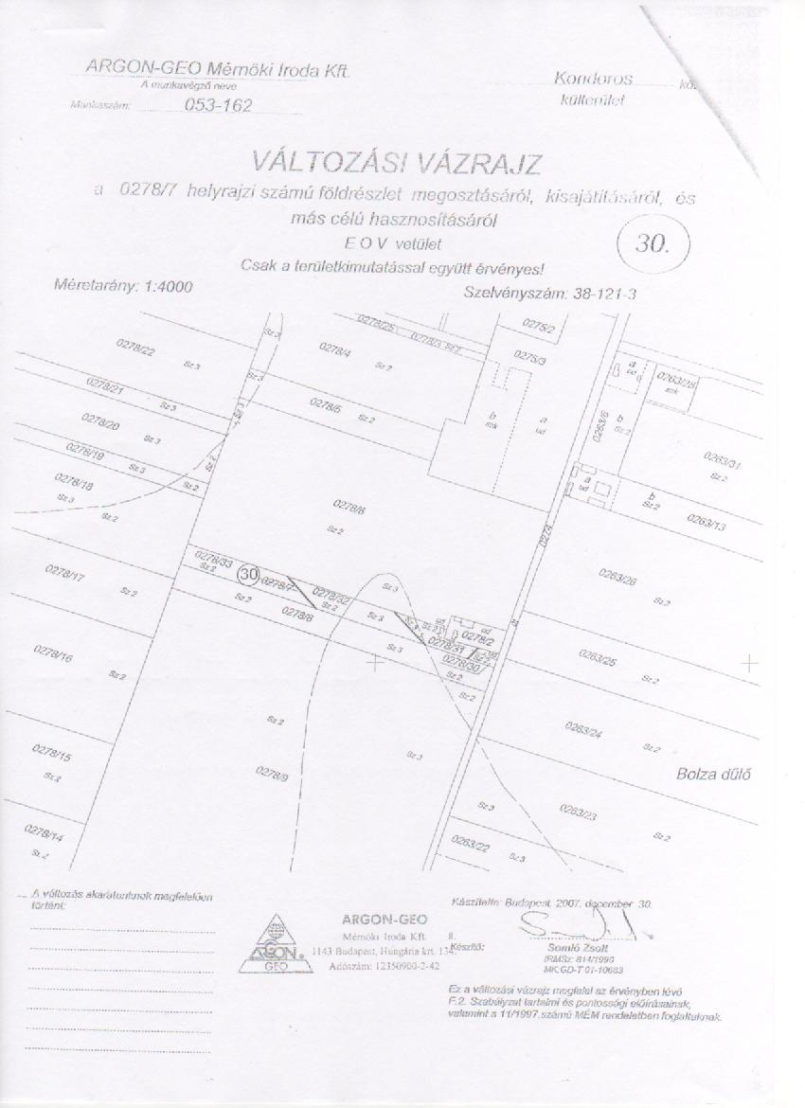
területe: 0,7606 ha
Kisaj.ter.: 0,0398 ha
0,2821 ha
Kasaj.rész: 42,3%
Visszam.: 0,1375 ha ért.cs.: 30%
0,3012 ha ért.cs.: 10%

Slide 11
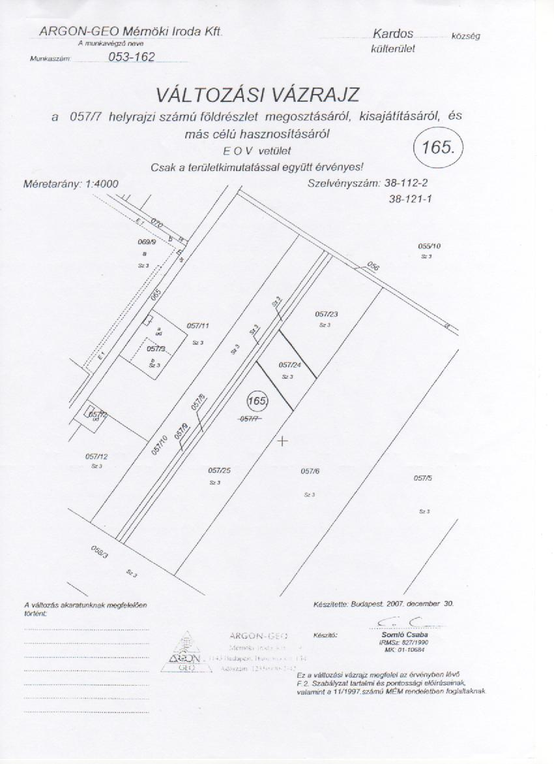
területe: 5,0133 ha
Kisaj.ter.: 0,5559 ha
Kasaj.rész: 11,1%
Visszam.: 1,4391 ha ért.cs.: 5 %
3,0183 ha ért.cs.: 0 %

Slide 12
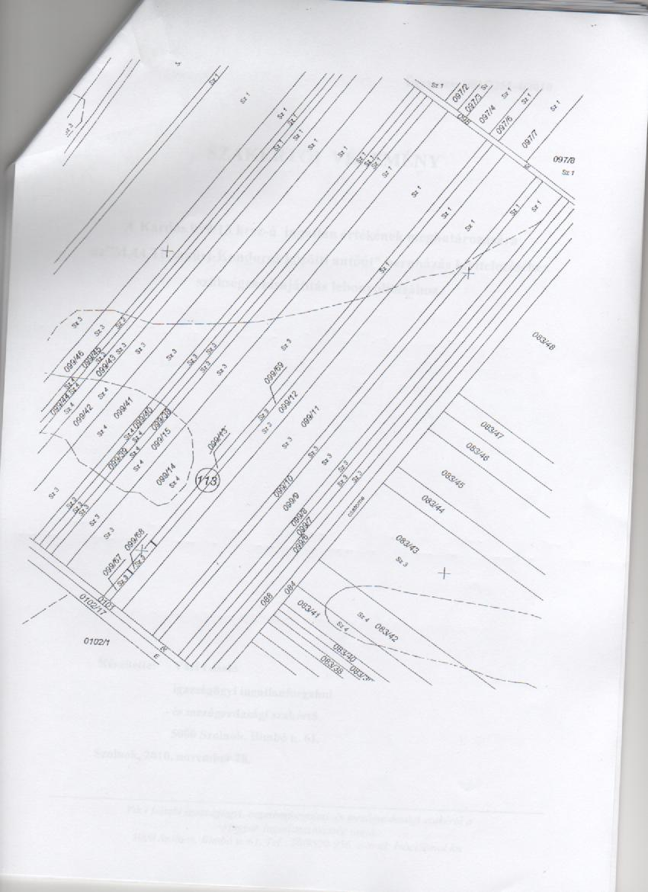
területe: 0,7942 ha
Kisaj.ter.: 0,0489 ha
Kasaj.rész: 6,2 %
Visszam.: 0,0477 ha ért.cs.: 15 %
0,6976 ha ért.cs.: 0 %

Slide 13
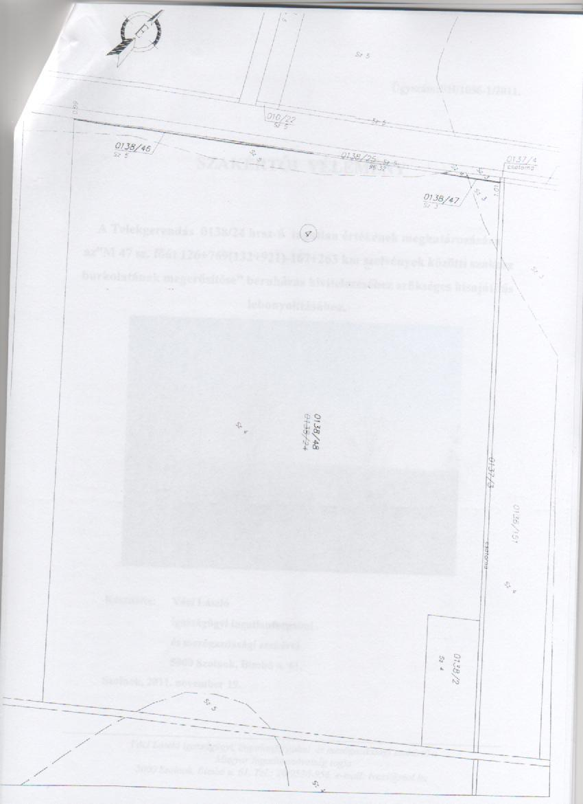
területe: 12,8715 ha
Kisaj.ter.: 0,0196 ha
0,0021 ha
Kasaj.rész: 0,17 %
Visszam.: 12,8498 ha ért.cs.: 0 %

Slide 14
KISAJÁTÍTÁSSAL ÉRINTETT ÉPÍTMÉNYEK ÉPÜLETEK ÉRTÉKE
Épületek: általában melléképületek, a gazdálkodást segítő épületek
Építmények: kerítések, kapuk, vízóraakna stb.
Milyen módszert alkalmazzunk?
Piaci? Hozam? Költség?
Átépítés, áthelyezés vagy állapot szerinti érték, esetleg újraelőállítási érték?

Slide 15
ÜZEMÁTTELEPÍTÉS ÜZEMÁTSZERVEZÉS
18. § Ha a kisajátítás jogi személy, jogi személyiséggel nem rendelkező gazdálkodó szervezet, vagy a személyi jövedelemadóról szóló 1995. évi CXVII. törvény 3. §-ának 17. pontja szerinti egyéni vállalkozó, vagy mezőgazdasági őstermelő vállalkozás céljára használt ingatlanát érinti, meg kell téríteni a kisajátítás következtében szükséges üzemátszervezés, üzem-áttelepítés és költözködés költségét; a kisajátítás által okozott kárt (például termeléskiesés, a tevékenységnek a kisajátítási eljárás miatti szüneteléséből adódó bevételkiesés, többletköltségek), egyéb fizetési kötelezettségeket.

Slide 16
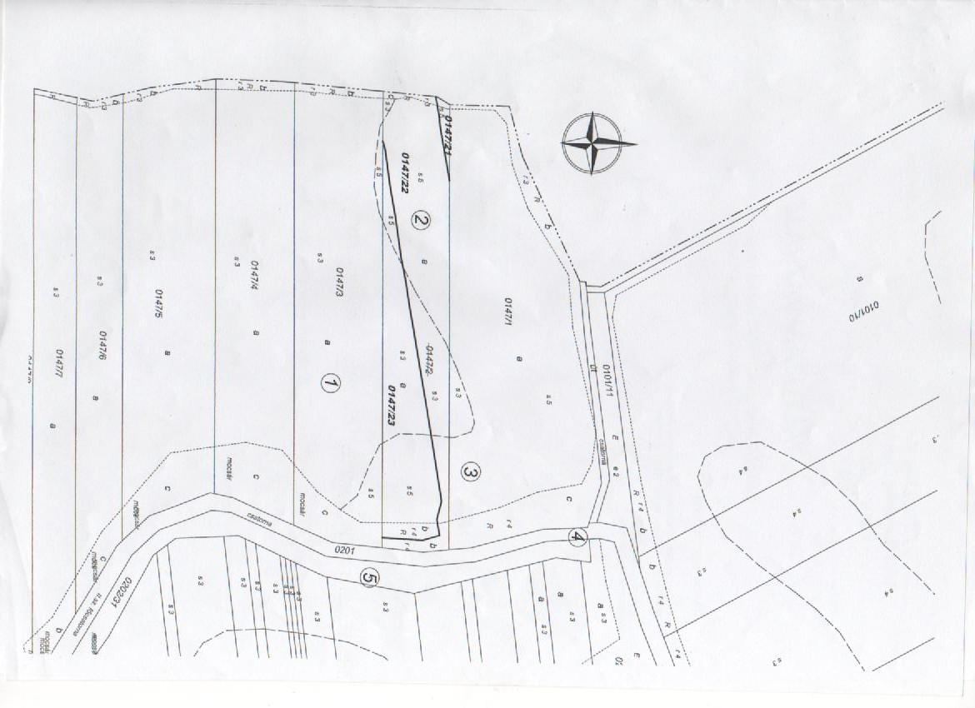

Slide 17
RÁFORDÍTÁSOK
20. § A kisajátítással kapcsolatos költségként meg kell téríteni
a) mező- és erdőgazdasági művelés alatt álló ingatlan esetében a folyó gazdasági évben elvégzett mező- és erdőgazdasági munkák költségét, és az egyéb ráfordítások költségét;
c) az egyéb, indokolt és igazolt költségeket
Lábon álló növényzet értéke vagy ráfordítás?
Döntő az értékbecslés időpontja; vetés előtt vagy után!
- Talajmunkák
- Tápanyag vissza pótlás

Slide 18
A KISAJÁTÍTÁSHOZ KÖVETETTEN KAPCSOLÓDÓ KÁROK
A jövőben, a kisajátítás után a beruházás megvalósulását követően vélelmezett, feltételezett károk.
Ezek a kisajátítás pillanatában még nem mérhetőek nem bizonyíthatóak, feltételezésen alapulnak.
A kisajátítással, mint jogi aktussal nincsenek közvetlen kapcsolatban.
A kisajátítási törvény nem teszi lehetővé.

Slide 19
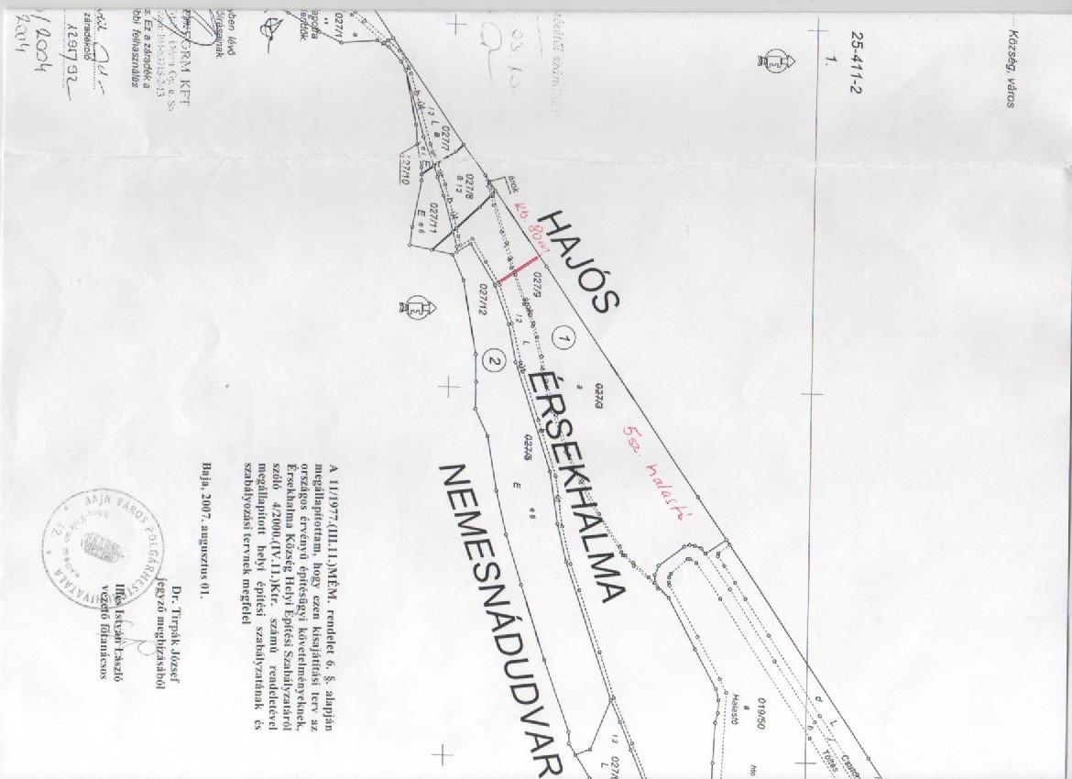

Slide 20
SZABÁLYOZATLAN KÁRIGÉNYEK
Földalapú támogatás elmaradása
- Agrár Környezetgazdálkodási Támogatás
- Terület Alapú Támogatás
MVMH állásfoglalás és Bírósági ítéletek szerint nem jár.
Előszereteti érték
A kisajátítási törvény nem teszi lehetővé
DE IGÉNY VAN RÁ !

Slide 21
CH bányászati létesítmények
- Viszonylag kis területű létesítmények
- Hosszú bejáró utak
Szakértői tévelygések
- Jövőbeni forgalmi értéket határoz meg, moratórium megszűnése
- Nem a helyben kialakult forgalmi értéket veszi figyelembe
- Bevásárlóközpont, autópálya árait veszi alapul

Slide 22
KÖSZÖNÖM A FIGYELMÜKET

